Slide 1
Lựa chọn lõi cuộn dây và biến áp
1. Chọn lõi theo vật liệu
2. Chọn lõi theo hình dạng
3. Chọn lõi theo kích thước

Slide 2
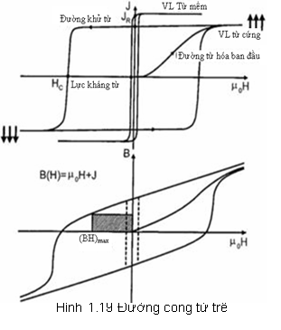
1. Lựa chọn vật liệu lõi
1.1. Phân loại vật liệu từ
Xét về khả năng lưu giữ từ trường, có hai loại vật liệu từ:
Vật liệu từ cứng
Vật liệu từ mềm
Vật liệu từ cứng
Vật liệu từ cứng là vật liệu sắt từ, khó khử từ và khó từ hóa. Ý nghĩa của tính từ "cứng" ở đây chính là thuộc tính khó khử từ và khó bị từ hóa, chứ không xuất phát từ cơ tính của vật liệu từ.

Slide 3
1. Lựa chọn vật liệu lõi
1.1 Phân loại vật liệu từ
Vật liệu từ mềm
Vật liệu từ mềm, hay vật liệu sắt từ mềm (tiếng Anh: Soft magnetic material) là vật liệu sắt từ, "mềm" về phương diện từ hóa và khử từ, có nghĩa là dễ từ hóa và dễ khử từ. Vật liệu sắt từ mềm thường được dùng làm vật liệu hoạt động trong trường bên ngoài đưa vào, ví dụ như lõi biến áp, lõi nam châm điện, các lõi dẫn từ...

Slide 4
1. Lựa chọn vật liệu lõi
1.2 Các loại vật liệu từ mềm
Thép silic
Hợp kim niken
Vật liệu vô định hình
Lõi bột ép
Vật liệu Ferrit

Slide 5
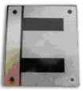
1. Lựa chọn vật liệu lõi
1.2 Các loại vật liệu từ mềm
Thép silic
Thép silic là một trong những hợp kim hàng đầu được sử dụng làm mạch từ trong máy biến áp và các cuộn cảm. Nó được cải thiện qua từng năm và có lẽ là vật liệu từ được sử dụng rộng rãi, phổ biến nhất. Một trong những hạn chế của việc sử dụng thép là vật liệu từ trở nên già hơn và tổn hao tăng. Với việc thêm silic vào thép, lợi thế đã tăng gấp đôi: nó làm tăng điện trở suất, do đó làm giảm tổn hao dòng xoáy và cải thiện tính bền vững theo thời gian

Slide 6

1. Lựa chọn vật liệu lõi
1.2 Các loại vật liệu từ mềm
Hợp kim Niken cán mỏng
Hợp kim có độ từ thẩm cao được chế tạo dựa trên vật liệu sắt-nikel.
Cấu trúc được quan tâm hơn của ông là hợp kim 78Ni-Fe. Một thời gian ngắn sau Elmen, Yensen đã bắt đầu nghiên cứu độc lập mà kết quả là cho ra hợp kim 50Ni-50Fe, hợp kim mà điện trở suất và độ từ thẩm thấp hơn, nhưng độ bão hòa lớn hơn hợp kim permalloys78 (1,5 tesla so với 0,75 tesla), khiến nó trở nên hữu ích hơn trong các thiết bị công suất.

Slide 7
1. Lựa chọn vật liệu lõi
1.2 Các loại vật liệu từ mềm
Đặc tính hợp kim

Slide 8
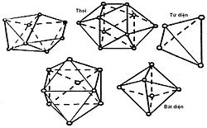
1. Lựa chọn vật liệu lõi
1.2 Các loại vật liệu từ mềm
Vật liệu vô định hình
Vật liệu vô định hình là chất rắn không có trật tự (hay cấu trúc tuần hoàn) về vị trí cấu trúc nguyên tử (chất rắn có trật tự về vị trí cấu trúc nguyên tử gọi là chất rắn tinh thể). Hầu hết các nhóm vật liệu có thể thấy hoặc được cấu trúc từ dạng vô định hình. Ví dụ, thủy tinh là gốm vô định hình, nhiều polymer (như polystyrene) là vô định hình
Hình 1.21 Năm loại mạng cơ bản trong cấu trúc trật tự gần theo mô hình Berna

Slide 9
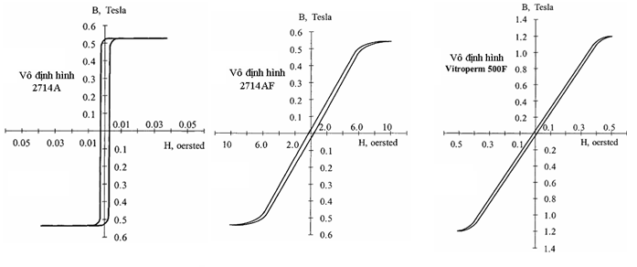
1. Lựa chọn vật liệu lõi
1.2 Các loại vật liệu từ mềm
Đặc tính vật liệu vô định hình
Hình 1.21 Năm loại mạng cơ bản trong cấu trúc trật tự gần theo mô hình Berna

Slide 10
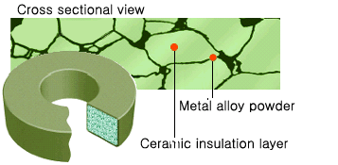
1. Lựa chọn vật liệu lõi
1.2 Các loại vật liệu từ mềm
Lõi bột ép.
Vào đầu những năm 1940, một vật liệu mới, tên thương mại là Molybdenum Permalloy Powder (MPP), đã được phòng thí nghiệm điện thoại Bell nghiên cứu và chế tạo. Vật liệu mới này được phát triển cho các cuộn phụ tải, các cuộn lọc, và máy biến áp tần số âm thanh và tần số sóng mang trong các điện thoại.
Có 4 loại bột tiêu chuẩn sẵn có trên thị trường cho những thiết bị từ tính công suất : lõi bột Molypermalloy (MPP) ; lõi bột từ thông lớn (High flux - HF) ; lõi bột Sendust ; và lõi bôt sắt.
Để tránh bão hòa, lõi lọc sau cầu cần chọn lõi tần số thấp có H lớn. Lõi bột ép (MPP) là loại lõi phù hợp cho cuộn cảm này.

Slide 11
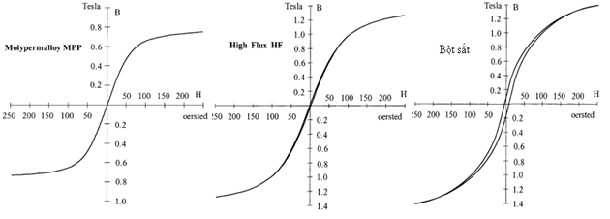
1. Lựa chọn vật liệu lõi
1.2 Các loại vật liệu từ mềm
Đặc tính lõi bột ép

Slide 12
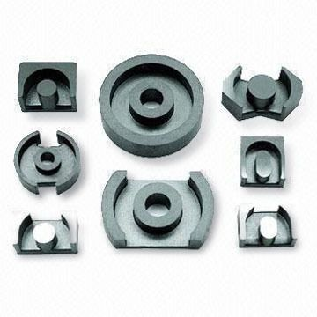
1. Lựa chọn vật liệu lõi
1.2 Các loại vật liệu từ mềm
Ferrit
Ferit thuộc đồ gốm sứ, là vật liệu đồng nhất bao gồm các oxit; oxit sắt là thành phần chính. Ferit mềm có thể được chia làm hai loại chính : mangan-kẽm (Mn-Zn) và niken-kẽm (Ni-Zn). Trong mỗi loại, sự thay đổi thành phần hóa học, hoặc công nghệ chế tạo có thể chế tạo ra nhiều chủng loại vật liệu Mn-Zn và Ni-Zn khác nhau. Hai họ vật liệu ferit Mn-Zn và Ni-Zn bổ sung lẫn nhau và cho phép sử dụng vật liệu ferit từ tần số âm tần đến vài trăm MHz.

Slide 13
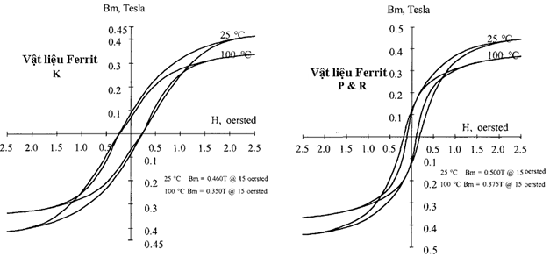
1. Lựa chọn vật liệu lõi
1.2 Các loại vật liệu từ mềm
Đặc tính lõi Ferrit

Slide 14
1. Lựa chọn vật liệu lõi
1.3 So sánh độ từ thẩm Ferrit của một số hãng
Magnetic | K | R | P | F | J | W | H
Độ từ thẩm μ | 1500 | 2300 | 2500 | 3000 | 5000 | 10000 | 15000
Sử dụng | CS | CS | CS | CS | Lọc | Lọc | Lọc
Ferroxcube | 3F35 | 3F3 | 3C94 | 3C81 | 3E27 | 3E5 | 3E7
Độ từ thẩm μ | 1400 | 2000 | 2300 | 2700 | 6000 | 10000 | 15000
Siemens | N49 | N67 | N87 | T41 | T35 | T38 | T46
Độ từ thẩm μ | 1300 | 2100 | 2200 | 3000 | 6000 | 10000 | 15000
TDK Corp. | PC50 | PC40 | PC44 | H5A | HP5 | H5C2 | H5C3
Độ từ thẩm μ | 1400 | 2300 | 2400 | 3300 | 5000 | 10000 | 15000

Slide 15
1. Lựa chọn vật liệu lõi
1.3 So sánh độ từ thẩm Ferrit của một số hãng
Ceramic Mag | MN67 | MN80 | MN80 | MN8CX | MN60 | MC25 | MC15K
Độ từ thẩm μ | 1000 | 2000 | 2000 | 3000 | 6000 | 10000 | 15000
Ferrite Int. | TSF-5099 | TSF-7099 | TSF-7070 | TSF-8040 | TSF-5000 | TSF-010K
Độ từ thẩm μ | 2000 | 2000 | 2200 | 3100 | 5000 | 10000
MMG |  | F44 | F5 | F5C | F10 | F39
Độ từ thẩm μ |  | 1900 | 2000 | 3000 | 6000 | 10000
Fair-Rite |  |  | 78 |  | 75 | 76
Độ từ thẩm μ |  |  | 2300 |  | 5000 | 10000
Tokin |  | HBM | B25 | B3100 | H5000 | H12000
Độ từ thẩm μ

Slide 16
1. Lựa chọn vật liệu lõi
1.4 Thông số các loại lõi
Loại vật liệu | Tên vật liệu | Thành phần | Độ từ thẩm ban đầu μ | Từ cảm B [T] | Nhiệt độ tối đa ⁰C | Cường độ từ trường H Oe | Tỷ trọng g/cm³ | Hệ số trọng lượng | Tần số làm việc
Hợp kim sắt | Silic | 3-97 SiFe | 1500 | 1,5-1,8 | 750 | 0,4-0,6 | 7,63 | 1,000 | <2kHz
 | Supermendor | 49-49-2 CoFeV | 800 | 1,9-2,2 | 940 | 0,15-0,35 | 8,15 | 1,068 | <1kHz
 | Orthonol | 50-50 NiFe | 2000 | 1,42-1,58 | 500 | 0,1-0,2 | 8,24 | 1,080 | <2kHz
 | Permaloy | 80-20 NiFe | 25000 | 0,66-0,82 | 460 | 0,02-0,04 | 8,73 |  | <25kHz
 | Supermaloy | 78-17-5 NiFeMo | 10000-50000 | 0,65-0,82 | 460 | (3-8).10⁻³ | 8,76 | 1,148 | <25kHz

Slide 17
1. Lựa chọn vật liệu lõi
1.4 Thông số lõi
Loại vật liệu | Tên vật liệu | Thành phần | Độ từ thẩm ban đầu μ | Từ cảm B [T] | Nhiệt độ tối đa ⁰C | Cường độ từ trường H Oe | Tỷ trọng g/cm³ | Hệ số trọng lượng | Tần số làm việc
Lõi vật liệu vô định hình | 26055C | 81-13,5-3,5 FeBSi | 1500 | 1,5-1,6 | 370 | 0,4-0,6 | 7,32 | 0,997 | <250kHz
 | 2714AF | 66-15-4 CoSiFe | 2000 | 0,5-0,65 | 205 | 0,1-0,2 | 7,59 | 0,995 | <250kHz
 | Nanocrystal | 73,5-1-15,5 FeCuSi | 30000 | 1,0-1,2 | 460 | 0,02-0,04 | 7,73 | 1,013 | <250kHz
Lõi bột ép | MPP | 80-20 NiFe | 14-550 | 0,7 | 450 | 0,3 | 8,5
 | High Flux | 50-50 NiFe | 14-160 | 1,5 | 260 | 1 | 8
 | Sendust | 85-9-6 FeSiAl | 26-125 | 1 | 740 | 0,5 | 6,15
 | Iron Powder | Fe | 40-100 | 0,5-1.4 | 770 | 5,0-9,0 | 3,3-7,2

Slide 18
1. Lựa chọn vật liệu lõi
1.4 Thông số lõi
Loại vật liệu | Tên vật liệu | Thành phần | Độ từ thẩm ban đầu μ | Từ cảm B [T] | Nhiệt độ tối đa ⁰C | Cường độ từ trường H Oe | Tỷ trọng g/cm³ | Hệ số trọng lượng | Tần số làm việc
Lõi Ferrite | Ferrite | MnZn | 750-15000 | 0,5 | 300 | 0,04-0,25 | 4,8 | 4,8 | <2MHz
 |  | NiZn | 15-1500 | 0,5 | 450 | 0,3-0,5 | 4,8 |  | <100MHz
 | MnZn | K | 1500 | 0.48 | >230 | 0,2 | 4,7
 |  | R | 2300 | 0,5 | >230 | 0,18 | 4,8
 |  | P | 2500 | 0,5 | >230 | 0,18 | 4,8
 |  | F | 5000 | 0,49 | >250 | 0,2 | 4,8
 |  | W | 10000 | 0,43 | >125 | 0,15 | 4,8
 |  | H | 15000 | 0,43 | >125 | 0,15 | 4,8

Slide 19
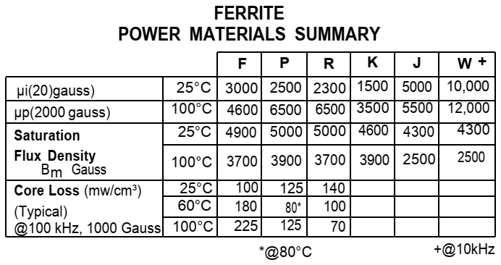
1. Lựa chọn vật liệu lõi
1.5 Lựa chọn vật liệu lõi cho các cuộn buck, flyback
Vật liệu F, P, K và R (của hãng Magnetic), có các tổn thất lõi thấp nhất và mật độ từ thông bão hòa cao nhất, phù hợp nhất cho hoạt động nhiệt độ cao / nhiệt độ cao. Tổn thất lõi vật liệu P giảm với nhiệt độ lên đến 70°C; Tổn thất vật liệu R giảm đến 100 ° C. Vật liệu K được khuyến nghị cho tần số trên 700kHz. Vật liệu J và W cung cấp trở kháng cao cho các máy biến áp băng thông rộng, và cũng thích hợp cho các máy biến áp công suất thấp.

Slide 20
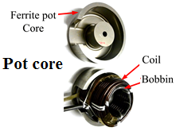
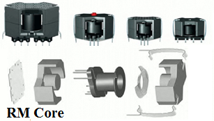
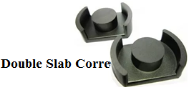

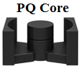




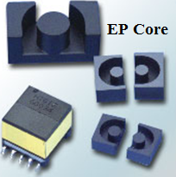
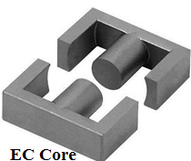
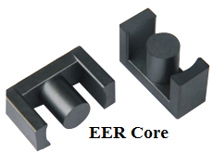

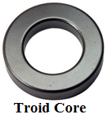
2. Lựa chọn hình dạng lõi
2.1 Các hình dạng lõi

Slide 21
2. Lựa chọn hình dạng lõi [BA 0.8]
2.2 Lõi nồi (Pot) [BA.08]
Pot Cores, khi được lắp, gần như lõi bao quanh bobin. Do đó lõi này che chắn tốt các cuộn dây bị nhiễu EMI từ các nguồn bên ngoài. Các kích thước lõi của Pot đều tuân theo các tiêu chuẩn IEC để có sự thay đổi lẫn nhau giữa các nhà sản xuất.
Do cách bố trí của nó, lõi nồi thường là lõi có giá cao hơn so với các định dạng khác nhau có kích thước tương tự. Lõi nồi cho mục đích năng lượng đáng kể không dễ dàng truy cập.
Lõi Pot cho các ứng dụng năng lượng cao là không có sẵn

Slide 22
2. Lựa chọn hình dạng lõi
2.3 Lõi Double Slab và RM [BA.08]
Các lõi Double Slab gần giống với lõi nồi, nhưng có một phần cắt ở hai bên của lõi. Các khe hở lớn cho phép các dây có kích thước lớn được sử dụng và tỏa nhiệt nhanh hơn.
Lõi RM cũng tương tự như lõi nồi, nhưng được thiết kế để giảm thiểu không gian mạch in, có thể tiết kiệm đến 40% diện tích lắp đặt. Trụ giữa sinh ít tổn hao hơn, nên giảm thiểu tích tụ nhiệt

Slide 23
2. Lựa chọn hình dạng lõi
2.4 Lõi E [BA.08]
Lõi E giá thành thấp hơn lõi Pot, và có những lợi thế là cuộn dây cuộn đơn giản cộng với lắp ráp dễ dàng. Cuộn dây có thể được quấn trên bobin. Tuy nhiên, lõi che chắn không tốt nên dễ bị nhiễm nhiễu hơn. Kích thước và Hình dạng lõi E có sẵn để phù hợp với bobin có sẵn trên thị trường để phù hợp với các cách quấn dây.
Lõi E có thể được gá lắp theo các hướng khác nhau, và nếu muốn, có một cấu hình thấp. Có sẵn các cuộn dây mạch in để lắp đặt cấu hình thấp. Lõi E có hình dạng phổ biến do chi phí thấp hơn, dễ lắp ráp và quấn dây, và sẵn sàng các mạch khác nhau.

Slide 24
2. Lựa chọn hình dạng lõi
2.5 Lõi EC, ETD, EER [BA.08]
Những hình dạng này nằm giữa lõi E và lõi Pot. Giống như lõi E, chúng mở rộng hai bên. Điều này cung cấp đủ không gian cho các dây kích thước lớn cần thiết cho nguồn cấp điện áp chế độ điện áp đầu ra thấp. Nó cũng cho phép làm mát tối hơn. Trụ giữa tròn, giống như lõi Pot. Một trong những lợi thế của trụ giữa tròn là cuộn dây có chiều dài ngắn hơn (ngắn hơn 11% so với dây có trụ giữa hình vuông với diện tích bằng nhau). Điều này làm giảm tổn thất của cuộn dây 11% và cho phép lõi xử lý công suất đầu ra cao hơn. Trụ giữa tròn làm giảm độ uốn góc của dây so với trụ vuông

Slide 25
2. Lựa chọn hình dạng lõi
2.6 Lõi PQ [BA.08]
Lõi PQ cho một tỷ lệ tối ưu thể tích so với diện tích cửa sổ và diện tích bề mặt (làm mát). Kết quả là, cả hai điện cảm tối đa và diện tích cuộn dây có thể đạt được với một kích thước lõi tối thiểu. Các lõi do đó cung cấp công suất đầu ra tối đa so với khối lượng và trọng lượng biến áp tối thiểu, ngoài ra chiếm một số lượng diện tích tối thiểu trên bảng mạch in. Lắp ráp đơn giản. Thiết kế này có diện tích mặt cắt đồng nhất hơn; do đó lõi có xu hướng hoạt động với ít điểm nóng hơn so với các thiết kế khác

Slide 26
2. Lựa chọn hình dạng lõi
2.7 Lõi EP
Lõi EP có trụ giữa hình tròn và bao quanh cuộn dây hoàn toàn ngoại trừ các đầu nối tới mạch in. Hình dạng lõi này giảm thiểu tác động của khoảng trống không khí hình thành tại các bề mặt giao cắt mạch từ và đáp ứng một tỷ lệ thể tích lơn trên tổng không gian sử dụng. Che chắn tuyệt vời.

Slide 27
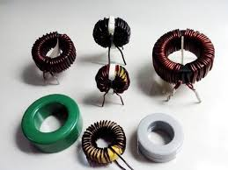
2. Lựa chọn hình dạng lõi
2.8 Lõi xuyến (Toroid)
Toroids là kinh tế để sản xuất; do đó, chúng ít tốn kém nhất trong tất cả các hình dạng lõi tương đương. Vì không có bobin, phụ kiện và chi phí lắp ráp là không. Cuộn dây được thực hiện trên các máy cuộn hình xuyến. Che chắn tương đối tốt.

Slide 28
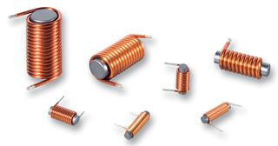
2. Lựa chọn hình dạng lõi
2.8 Lõi I (rod)
Lõi I là lõi dễ trong chế tạo cũng như quấn dây, do đó giá thành thấp. Tuy nhiên lõi I là lõi có điện cảm không lớn, nên có cùng điện cảm thì lõi I cần có nhiều vòng dây hơn. Lõi I hầu như hở hoàn toàn mạch từ và cuộn dây nên EMI lớn.

Slide 29
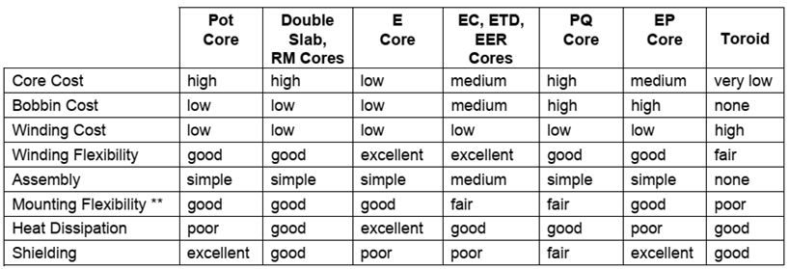
2. Lựa chọn hình dạng lõi
So sánh các loại lõi [BA.08]

Slide 30
3. Lựa chọn kích thước lõi
Sự phụ thuộc công suất biến áp và các thông số khác của biến áp:
S = U.I = K_{s}.φ.N₁.f.A_{Cu}.J
= K_{s}.B.A_{Fe}.N₁.f.A_{Cu}.J
Trong đó:
K_{s} – hệ số dạng sóng điện áp
φ - từ thông lõi
B – từ cảm lõi
A_{Fe} – tiết diện lõi
N₁ – số vòng dây sơ cấp
F – tần số dòng điện
A_{Cu­} – tiết diện dây dẫn
J­ – mật độ dòng điện dây dẫn
Thông số lõi quyết định công suất biến áp chính là tiết diện lõi A_{Fe}

Slide 31
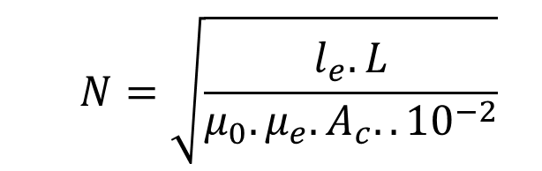
3. Lựa chọn kích thước lõi
3.1 Cơ sở chọn kích thước lõi
Có thể viết dưới dạng khác
Cho cuộn dây
$$N=\sqrt{\frac{l_{e}.L}{μ_{0}.μ_{e}.A_{c}..{10}^{−2}}}$$
Cho biến áp
Trong các công thức này số vòng dây tỷ lệ nghịch tiết diện.
Tuy nhiên lõi Ferrit được chế tạo sẵn nên chọn tiết diện lõi ngay sẽ phải làm đi làm lại nhiều lần do không đáp ứng cửa sổ

Slide 32
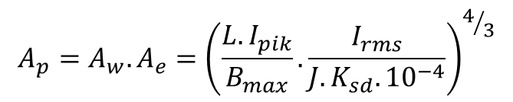
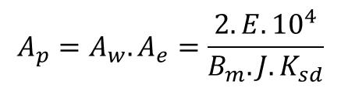
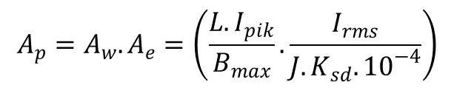
3. Lựa chọn kích thước lõi
3.2 Lõi được chọn theo tích diện tích
$$A_{p}=A_{w}.A_{e}=\frac{2.E.{10}^{4}}{B_{m}.J.K_{sd}}$$
$$A_{p}=A_{w}.A_{e}=\left(\frac{L.I_{pik}}{B_{max}}.\frac{I_{rms}}{J.K_{sd}.{10}^{−4}}\right)$$
$$A_{p}=A_{w}.A_{e}={\left(\frac{L.I_{pik}}{B_{max}}.\frac{I_{rms}}{J.K_{sd}.{10}^{−4}}\right)}^{4/3}$$
Trong đó:
E – năng lượng tích lũy trong cuộn dây;
K_{sd} – hệ số sử dụng [lấp đầy] cửa sổ.
I_{rms} – Dòng điện hiệu dụng đầy tải [A].
I_{pik} – dòng điện đỉnh [A]
B_{max} – từ cảm cực đại [T].
J – mật độ dòng điện [A/cm²]
10⁻⁴ – biến đổi từ m về cm.

Slide 33
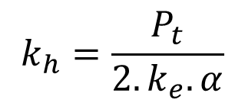
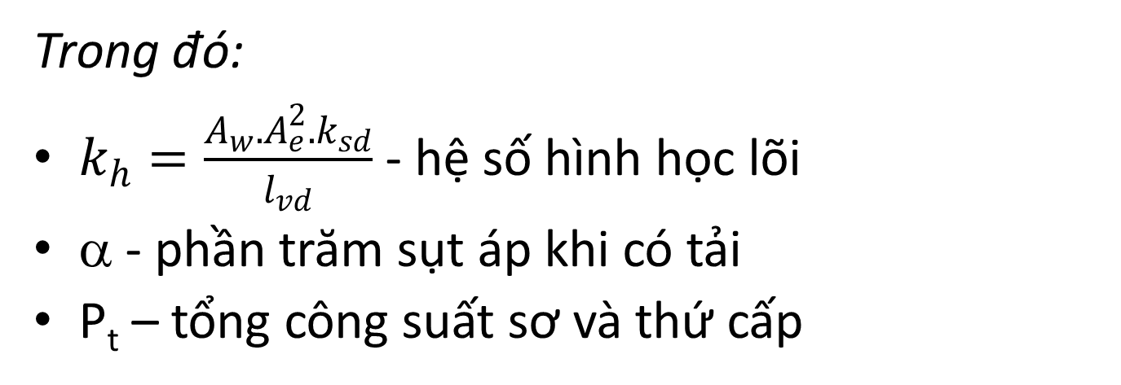
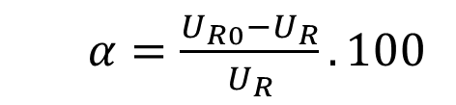
3. Lựa chọn kích thước lõi
3.2 Lõi được chọn theo hệ số hình học
$$k_{h}=\frac{P_{t}}{2.k_{e}.α}$$
k_{e} = k_{s}².f².B_{m}²
$α=\frac{U_{R0}−U_{R}}{U_{R}}.100$
Trong đó:
$k_{h}=\frac{A_{w}.A_{e}^{2}. k_{sd}}{l_{vd}}$ - hệ số hình học lõi
α - phần trăm sụt áp khi có tải
P_{t} – tổng công suất sơ và thứ cấp

Slide 34
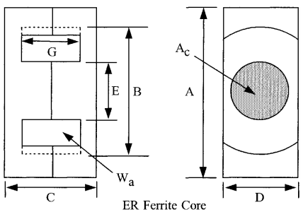
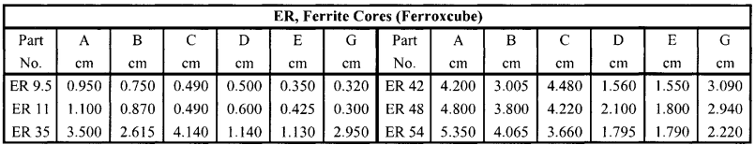
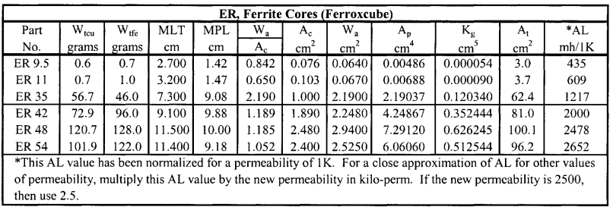
3. Lựa chọn kích thước lõi
Ví dụ bảng lõi của Ferroxcube

